Slide 1


计算机图形管线
Computer Graphics Pipeline
正交投影变换
张 赐
讲师的CSDN博客地址
https://blog.csdn.net/zhangci226

Slide 2
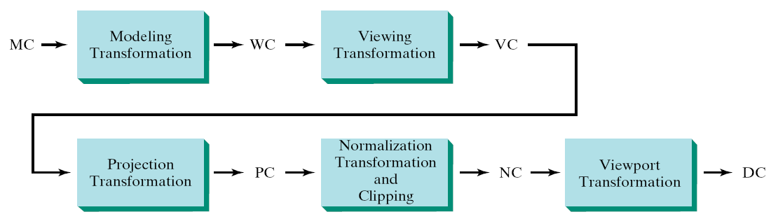
计算机图形管线
MODELVIEW matrix
PROJECTION matrix
PROJECTION matrix

Slide 3
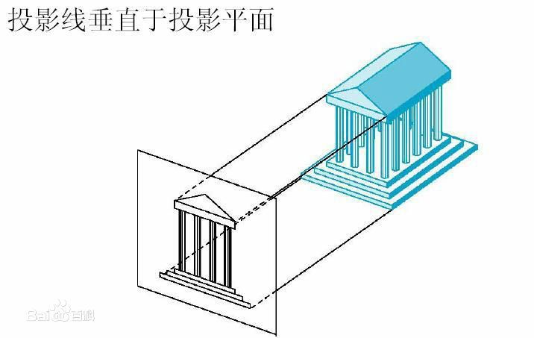
正交投影变换
正交投影：平行投影，没有远近距离关系

Slide 4
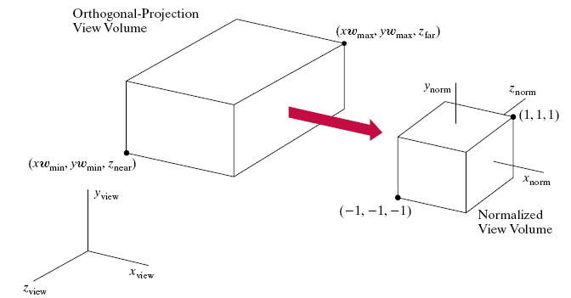
正交投影变换
正交投影：平行投影，没有远近距离关系

Slide 5
正交投影变换
移动View Volume到相机坐标系中心

Slide 6
正交投影变换
移动View Volume到相机坐标系中心
归一化View Volume（缩放View Volume到-1和1之间）

Slide 7
正交投影变换
移动View Volume到相机坐标系中心。
归一化View Volume（缩放View Volume到-1和1之间）。
Z方向反向（OpenGL中，z的正方向朝向屏幕外，我们一般认为z的正方向朝向屏幕内，离我们视点越远z越大）。

Slide 8

正交投影变换
位移矩阵
$$M_{T}=\left[\begin{matrix}\begin{matrix}\begin{matrix}\begin{matrix}1 \\ 0\end{matrix} \\ \begin{matrix}0 \\ 0\end{matrix}\end{matrix} & \begin{matrix}\begin{matrix}0 \\ 1\end{matrix} \\ \begin{matrix}0 \\ 0\end{matrix}\end{matrix}\end{matrix} & \begin{matrix}\begin{matrix}\begin{matrix}0 \\ 0\end{matrix} \\ \begin{matrix}1 \\ 0\end{matrix}\end{matrix} & \begin{matrix}\begin{matrix}t_{x} \\ t_{y}\end{matrix} \\ \begin{matrix}t_{z} \\ 1\end{matrix}\end{matrix}\end{matrix}\end{matrix}\right]=\left[\begin{matrix}1 & 0 & 0 & −\frac{x_{max}+x_{min}}{2} \\ 0 & 1 & 0 & −\frac{y_{max}+y_{min}}{2} \\ 0 & 0 & 1 & −\frac{z_{far}+z_{near}}{2} \\ 0 & 0 & 0 & 1\end{matrix}\right]$$

Slide 9
正交投影变换
位移矩阵
(1,0)
(2,0)
(3,0)

Slide 10
正交投影变换
位移矩阵
(1,0)
(2,0)
(3,0)
(1,0)
(2,0)
(3,0)

Slide 11

正交投影变换
缩放矩阵
$$M_{S}=\left[\begin{matrix}\begin{matrix}\begin{matrix}\begin{matrix}s_{x} \\ 0\end{matrix} \\ \begin{matrix}0 \\ 0\end{matrix}\end{matrix} & \begin{matrix}\begin{matrix}0 \\ s_{y}\end{matrix} \\ \begin{matrix}0 \\ 0\end{matrix}\end{matrix}\end{matrix} & \begin{matrix}\begin{matrix}\begin{matrix}0 \\ 0\end{matrix} \\ \begin{matrix}s_{z} \\ 0\end{matrix}\end{matrix} & \begin{matrix}\begin{matrix}0 \\ 0\end{matrix} \\ \begin{matrix}0 \\ 1\end{matrix}\end{matrix}\end{matrix}\end{matrix}\right]=\left[\begin{matrix}\frac{2}{x_{max}−x_{min}} & 0 & 0 & 0 \\ 0 & \frac{2}{y_{max}−y_{min}} & 0 & 0 \\ 0 & 0 & \frac{2}{z_{far}−z_{near}} & 0 \\ 0 & 0 & 0 & 1\end{matrix}\right]$$

Slide 12
正交投影变换
位移矩阵
(-2,0)
(2,0)

Slide 13
正交投影变换
位移矩阵
(-2,0)
(2,0)
(1,0)
(2,0)
(3,0)

Slide 14

正交投影变换
Z反向
$$M_{−z}=\left[\begin{matrix}\begin{matrix}\begin{matrix}\begin{matrix}1 \\ 0\end{matrix} \\ \begin{matrix}0 \\ 0\end{matrix}\end{matrix} & \begin{matrix}\begin{matrix}0 \\ 1\end{matrix} \\ \begin{matrix}0 \\ 0\end{matrix}\end{matrix}\end{matrix} & \begin{matrix}\begin{matrix}\begin{matrix}0 \\ 0\end{matrix} \\ \begin{matrix}−1 \\ 0\end{matrix}\end{matrix} & \begin{matrix}\begin{matrix}0 \\ 0\end{matrix} \\ \begin{matrix}0 \\ 1\end{matrix}\end{matrix}\end{matrix}\end{matrix}\right]$$

Slide 15

正交投影变换
$$M_{Otho,norm}=M_{−z}M_{S}M_{T}$$

Slide 16
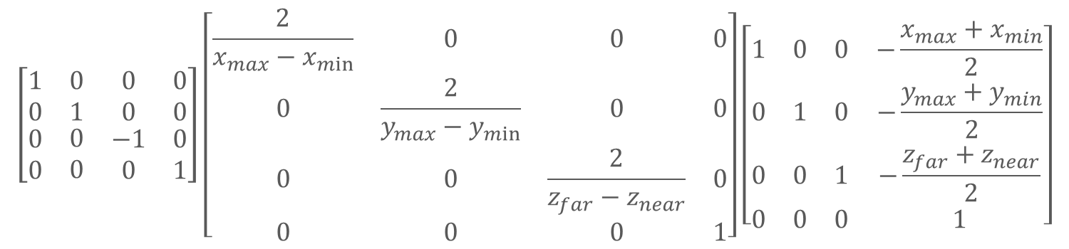
正交投影变换
$$\left[\begin{matrix}\begin{matrix}\begin{matrix}\begin{matrix}1 \\ 0\end{matrix} \\ \begin{matrix}0 \\ 0\end{matrix}\end{matrix} & \begin{matrix}\begin{matrix}0 \\ 1\end{matrix} \\ \begin{matrix}0 \\ 0\end{matrix}\end{matrix}\end{matrix} & \begin{matrix}\begin{matrix}\begin{matrix}0 \\ 0\end{matrix} \\ \begin{matrix}−1 \\ 0\end{matrix}\end{matrix} & \begin{matrix}\begin{matrix}0 \\ 0\end{matrix} \\ \begin{matrix}0 \\ 1\end{matrix}\end{matrix}\end{matrix}\end{matrix}\right]\left[\begin{matrix}\frac{2}{x_{max}−x_{min}} & 0 & 0 & 0 \\ 0 & \frac{2}{y_{max}−y_{min}} & 0 & 0 \\ 0 & 0 & \frac{2}{z_{far}−z_{near}} & 0 \\ 0 & 0 & 0 & 1\end{matrix}\right]\left[\begin{matrix}1 & 0 & 0 & −\frac{x_{max}+x_{min}}{2} \\ 0 & 1 & 0 & −\frac{y_{max}+y_{min}}{2} \\ 0 & 0 & 1 & −\frac{z_{far}+z_{near}}{2} \\ 0 & 0 & 0 & 1\end{matrix}\right]$$

Slide 17
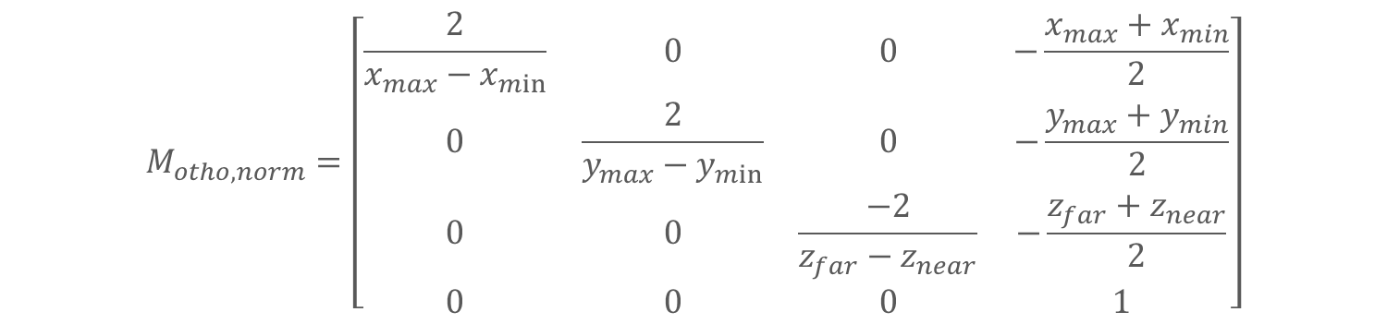
正交投影变换
Projection Matrix
$$M_{otho,norm}=\left[\begin{matrix}\frac{2}{x_{max}−x_{min}} & 0 & 0 & −\frac{x_{max}+x_{min}}{2} \\ 0 & \frac{2}{y_{max}−y_{min}} & 0 & −\frac{y_{max}+y_{min}}{2} \\ 0 & 0 & \frac{−2}{z_{far}−z_{near}} & −\frac{z_{far}+z_{near}}{2} \\ 0 & 0 & 0 & 1\end{matrix}\right]$$

Slide 18
正交投影变换
Projection Matrix
$$M_{otho,norm}=\left[\begin{matrix}\frac{2}{x_{max}−x_{min}} & 0 & 0 & −\frac{x_{max}+x_{min}}{2} \\ 0 & \frac{2}{y_{max}−y_{min}} & 0 & −\frac{y_{max}+y_{min}}{2} \\ 0 & 0 & \frac{−2}{z_{far}−z_{near}} & −\frac{z_{far}+z_{near}}{2} \\ 0 & 0 & 0 & 1\end{matrix}\right]$$
glOrtho(left, right, bottom, top, zNear, zFar);

Slide 19

正交投影变换
例：
q(50,25,25)
$$\left[\begin{matrix}\frac{2}{x_{max}−x_{min}} & 0 & 0 & −\frac{x_{max}+x_{min}}{2} \\ 0 & \frac{2}{y_{max}−y_{min}} & 0 & −\frac{y_{max}+y_{min}}{2} \\ 0 & 0 & \frac{−2}{z_{far}−z_{near}} & −\frac{z_{far}+z_{near}}{2} \\ 0 & 0 & 0 & 1\end{matrix}\right]$$
p(-50,-25,-25)

Slide 20

正交投影变换
例：
q(50,25,25)
$$\left[\begin{matrix}\frac{2}{50−(−50)} & 0 & 0 & −\frac{50+(−50）}{2} \\ 0 & \frac{2}{25−(−25)} & 0 & −\frac{25+(−25）}{2} \\ 0 & 0 & \frac{−2}{25−(−25)} & −\frac{25+(−25）}{2} \\ 0 & 0 & 0 & 1\end{matrix}\right]$$
p(-50,-25,-25)

Slide 21

正交投影变换
例：
q(50,25,25)
$$M_{otho,norm}=\left[\begin{matrix}\frac{1}{50} & 0 & 0 & 0 \\ 0 & \frac{1}{25} & 0 & 0 \\ 0 & 0 & −\frac{1}{25} & 0 \\ 0 & 0 & 0 & 1\end{matrix}\right]$$
p(-50,-25,-25)

Slide 22
THANKS
本课程由 张赐 提供
CSDN网站：www.csdn.net
企业服务：http://ems.csdn.net/
人才服务：http://job.csdn.net/
CTO俱乐部：http://cto.csdn.net/
高校俱乐部：http://student.csdn.net/
程序员杂志：http://programmer.csdn.net/
CODE平台：https://code.csdn.net/
项目外包：http://www.csto.com/
CSDN博客：http://blog.csdn.net/
CSDN论坛：http://bbs.csdn.net/
CSDN下载：http://download.csdn.net/

